Slide 1
Dotační podpora připojení v pevném místě
Celostátní konference HSOÚ
25. března 2025 Svitavy

Slide 2
Data o pokrytí
identifikace nedostatečně pokrytých oblastí na základě dat o pokrytí
provozovatelé infrastruktury sami každoročně vykazují ČTÚ
ne vždy odpovídá realitě (způsobí špatné vyhodnocení a nezařazení oblasti k dotaci)
veřejnost může vykázané pokrytí zjistit a zkontrolovat na vizualizačním portále ČTÚ – www.vportal.ctu.gov.cz/fix/

Slide 3
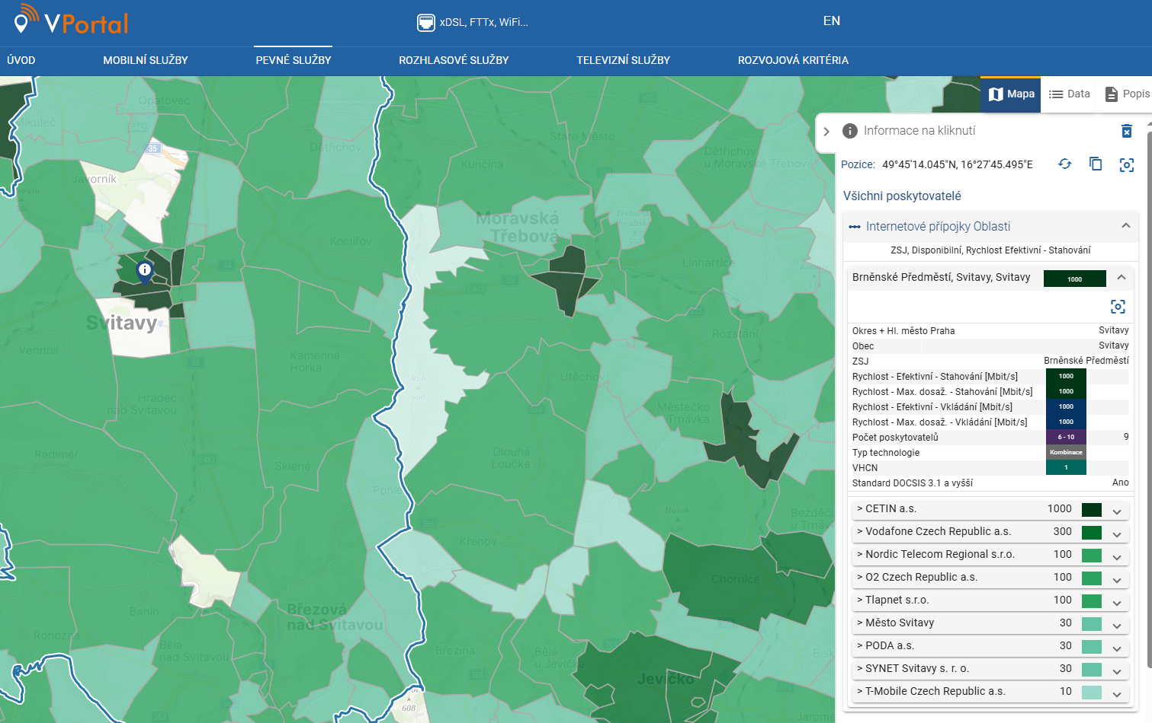

Slide 4
Dotační podpora
podpora je poskytována do ZSJ, které jsou menšími částmi obcí
více jak polovina ZSJ nacházejících se v HSOÚ je nedostatečně pokrytá – proto byly nabídnuty k podpoře
12 % z nabídnutých se stalo předmětem dotačního projektu
Celkový počet ZSJ v HSOÚ | Počet ZSJ nabídnutých k podpoře | Počet ZSJ obsažených v projektech
6 476 | 3 559 (55 %) | 418 (12 %)

Slide 5
Dotační výzvy
*Celková dotace projektu, ve kterém jsou obsaženy ZSJ v HSOÚ
 | OP PIK (2 výzvy) | NPO | OP TAK
Ukončení realizace projektů | 12/2023 | 4/2026 | 6/2029
Částka dotace* | 550 mil. Kč (již proplaceno) | 1,5 mld. Kč (předpoklad proplacení) | 3,8 mld. Kč (předpoklad proplacení - projekty v hodnocení)
Míra dotace | 75% | 80% | 70% / 85%
Prahová rychlost | 30 Mbit/s | 30 / 100 Mbit/s | 30 / 100 Mbit/s
Cílová rychlost | 100 Mbit/s | 1 000 Mbit/s | 150 / 1 000 Mbit/s

Slide 6
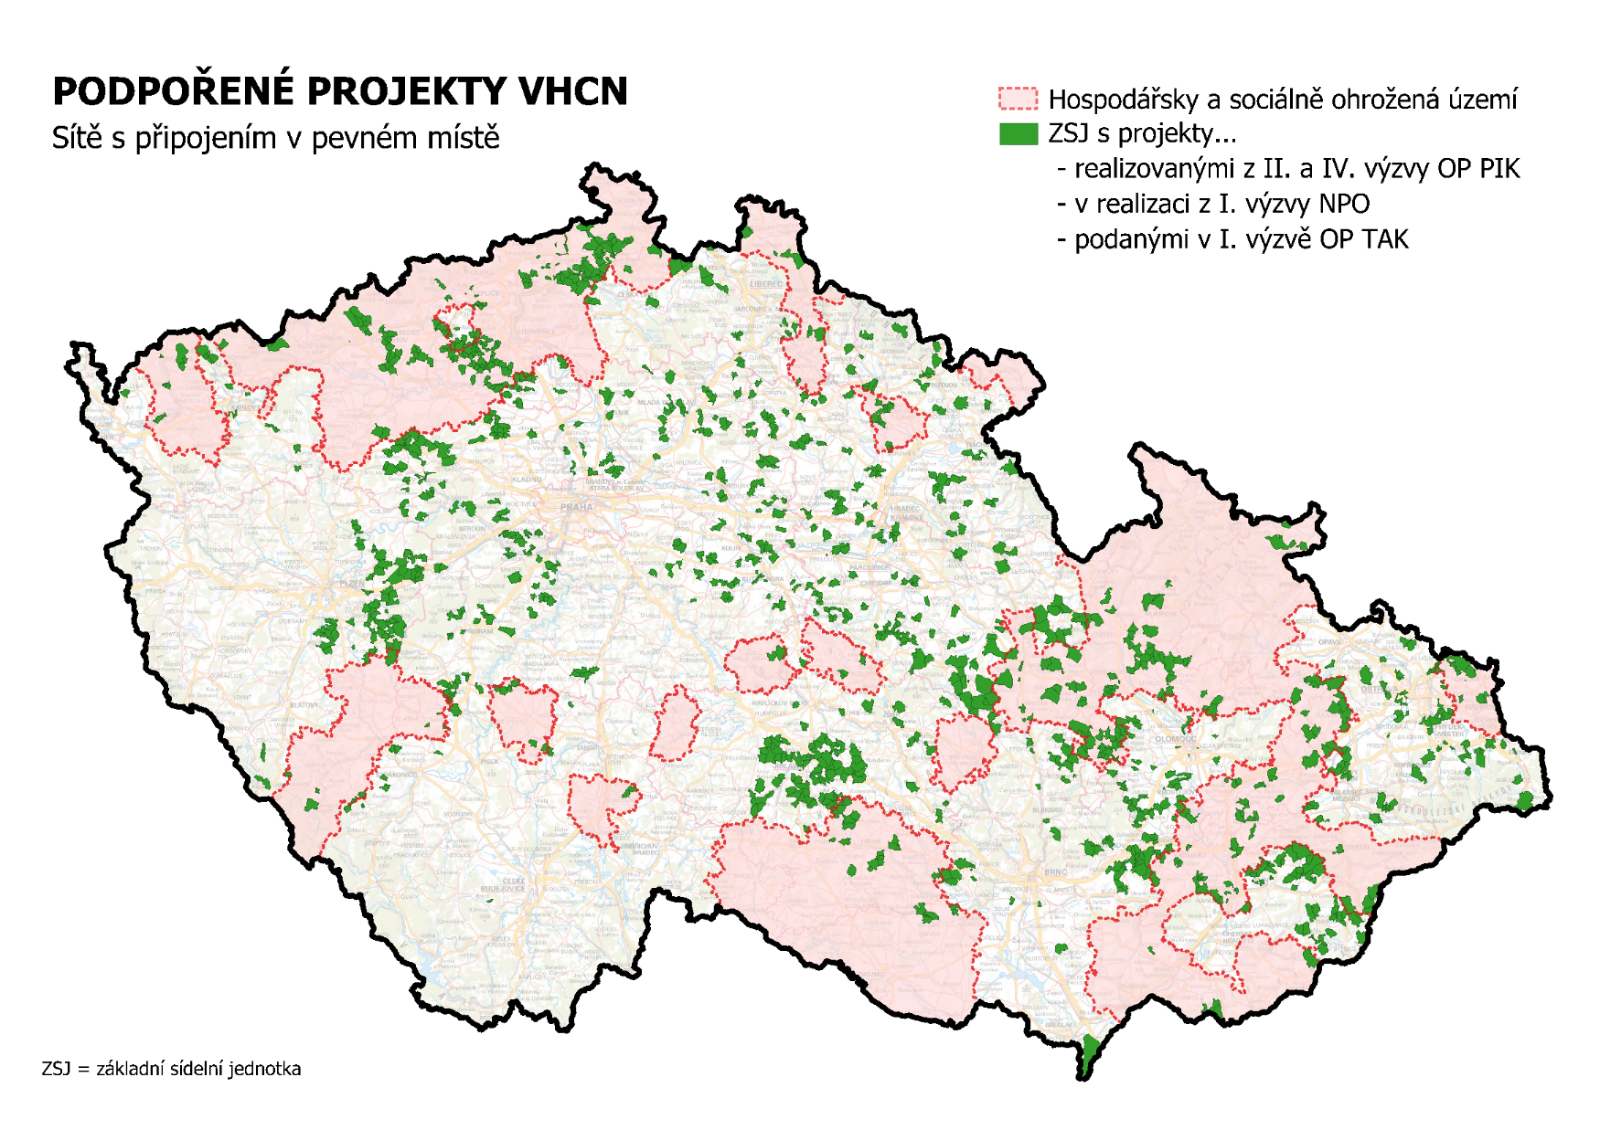

Slide 7
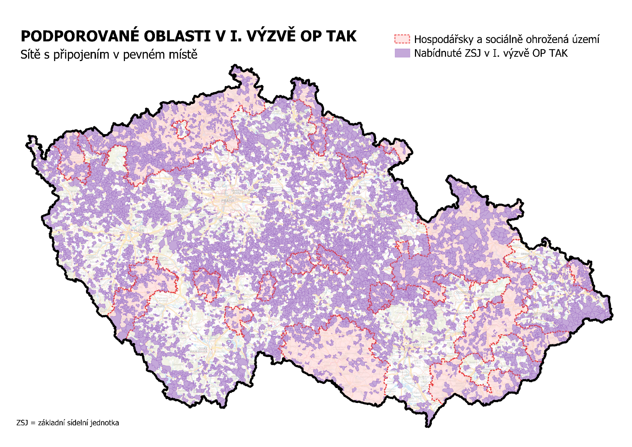

Slide 8
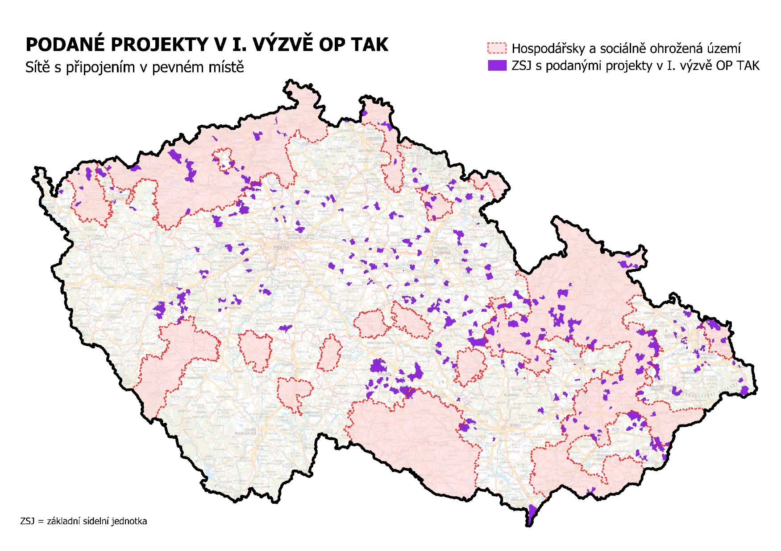

Slide 9
Dotační podpora
pro OP TAK vyjednána výjimka na nižší cílovou rychlost (150 Mbit/s) pro vybrané ZSJ za účelem zmírnění požadavků a tím pádem zvýšení zájmu o pokrytí u méně zajímavých ZSJ
přesto stále zůstávají tzv. neatraktivní ZSJ, tedy takové, které byly nabídnuty již ve 4 výzvách, ale nebyly vybrány k pokrytí v žádném projektu

Slide 10
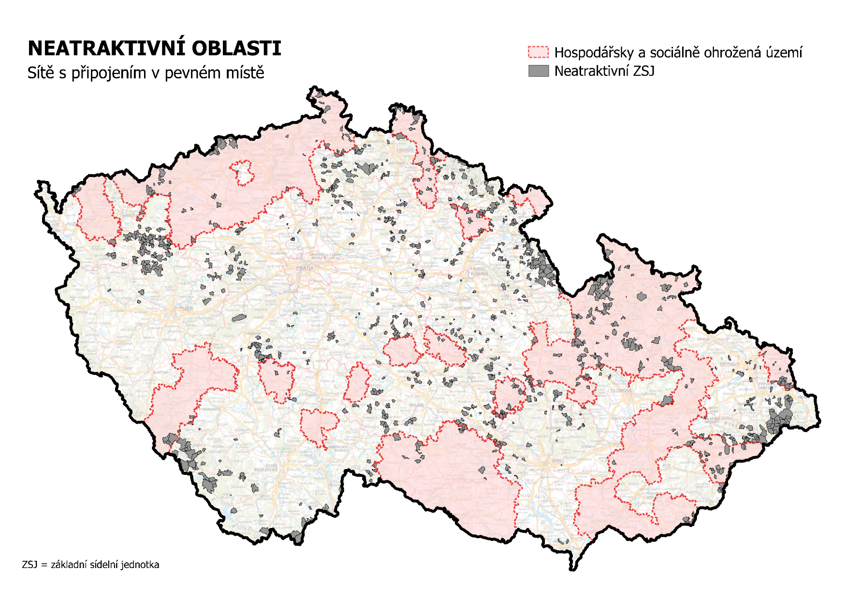

Slide 11
Děkuji za pozornost

